Slide 1
Stabilita laminárního proudění
Prof. Václav Uruba
http://home.zcu.cz/~uruba/vyuka/MTII/

Slide 2
Smykové oblasti SO
Potenciálně nestabilní
Základní
  Volné SO
  Stěnové SO (mezní vrstvy)
Kombinované
  Paprsek
  Potrubí
  Úplav
Re_{krit} ≈ 1000

Slide 3
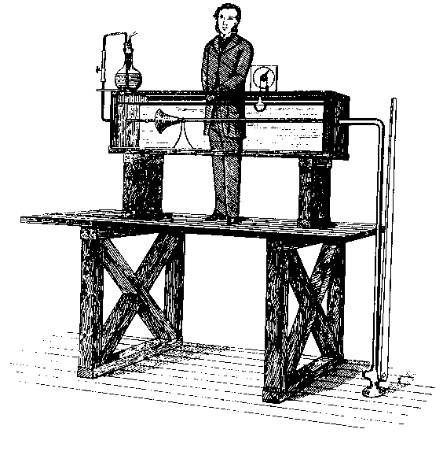
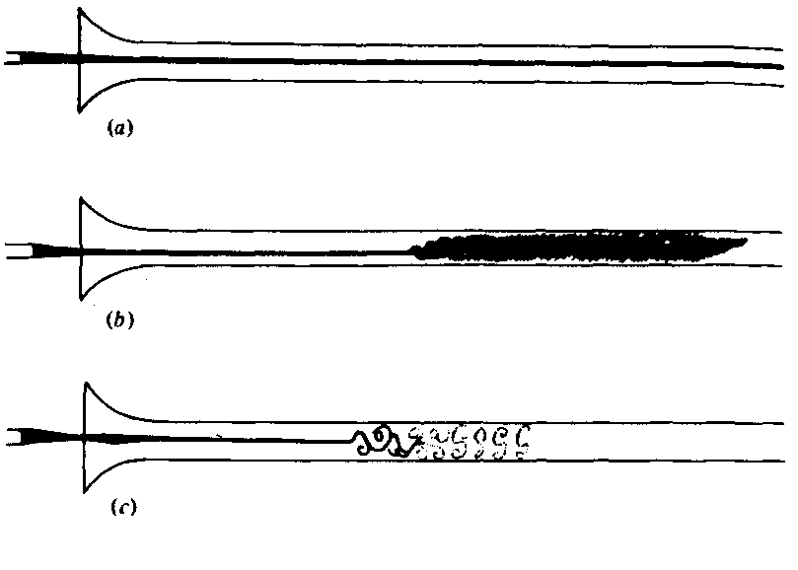
Reynoldsův experiment
Osborn Reynolds 1883

Slide 4
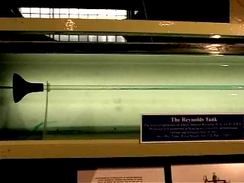
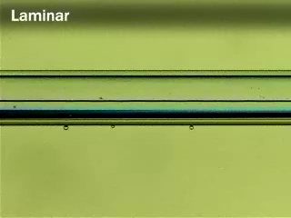
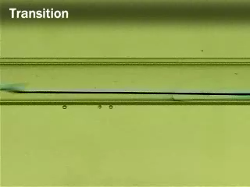
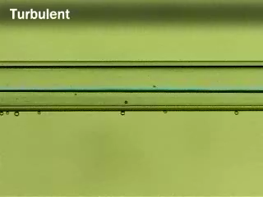
Reynoldsův experiment

Slide 5
Stabilita
stabilní
indiferentní
nestabilní
lineárně
nestabilní
nelineárně
stabilní
konvektivně
nestabilní
nestabilní
mezi K a A
absolutně
nestabilní

Slide 6
Nevazká stabilita
Eulerovy rice
Smyková oblast
x₂=L
x₂
x₁
U(x₂)
x₂=-L

Slide 7
Nevazká stabilita
Linearizované rice pro fluktuace
Řešení:
Nestabilní pro

Slide 8
Nevazká stabilita
Po úpravách:
Aby ω_{i}>0 potom U’’(x₂) musí měnit znaménko
Nutnou podmínkou pro lineární nestabilitu smykového proudění nevazké tekutiny s profilem střední rychlosti U(x₂) je změna znaménka U’’(x₂) někde v proudu.
Rayleighův teorém o inflexním bodu
Není postačující!!!

Slide 9
Nevazká stabilita
Nutnou podmínkou pro nestabilitu je, aby platila nerovnice U’’(U-U_{s}) <0 někde uvnitř proudového pole, kdy x_{2s} je bod kde U’’=0 a U_{s}=U(x_{2s}).
Fjørtoftův teorém
stabilní
stabilní
stabilní
nestabilní ?

Slide 10
Vliv vazkosti
Proudění nevazké tekutiny může být nestabilní, zatímco proudění vazké tekutiny za stejných podmínek je stabilní. Vazkost tedy stabilizuje proudění.
Proudění nevazké tekutiny může být stabilní, zatímco proudění vazké tekutiny za stejných podmínek je nestabilní. Zde je vazkost příčinou nestabilního chování.
O.Reynolds

Slide 11
Vazké řešení
Proudová fce ψ
Orr-Somerfeldova rice (1907)
Squireův teorém: 2D poruchy nejméně stabilní

Slide 12
Stabilita řešení OS
Poiseulle
Inflexní bod
U
h

Slide 13
Řešení O-S ric

Slide 14
Linearizovaný model
Nebere do úvahy délková měřítka
Nestabilita: exponenciální růst
  Omezený čas a prostor, pak SATURACE
  Není malé poruchy
What about MOLECULAR size?

Slide 15
Problém
Osborn Reynolds 1883
Reynolds 1883: Re_{k} = 2 300
Reynolds 1983: Re_{k} = 1 700
Pfenniger 1961: Re_{k} ≅ 100 000

Slide 16
Poruchy - topologie
Optimální porucha = nejméně stabilní
Lineární model
  Harmonická fce
  Waves
  2D
Vždy 3D
CHYBNÉ

Slide 17
Energetické metody (1970)
Kinetická energie
Vývoj v čase:
Variační problém
  Re_{m} minimální hodnota pro růst
Reynolds-Orr

Slide 18
Určující parametr R
R_{m}: energetická stabilita
R_{G}: globální stabilita
R_{C}: lineární stabilita

Slide 19
Stabilitní diagram
Nepodmíněně stabilní
Přechodový růst
Podmíněně stabilní
Podmíněně nestabilní
Nepodmíněně nestabilní

Slide 20
Stabilitní diagram

Slide 21
Příklady
Rovinné Poiseuilleovo proudění
Poiseuilleovo proudění v trubce
Rovinné Couetteovo proudění
Rayleigh-Bernardova volná konvekce

Slide 22
Rovinné Poiseuilleovo proudění
R_{m} = 49.6 (!!!)
R_{G} ≈ 1000
R_{C} = 5772
h

Slide 23
Poiseuilleovo proudění v trubce
R_{m} = 81.5 (!!!)
R_{G} ≈ 2040
R_{C} = ∞
øD

Slide 24
Rovinné Couetteovo proudění
R_{m} = 20.7 (!!!)
R_{G} ≈ 325
R_{C} = ∞
h

Slide 25

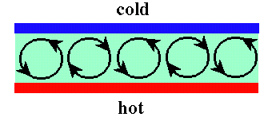
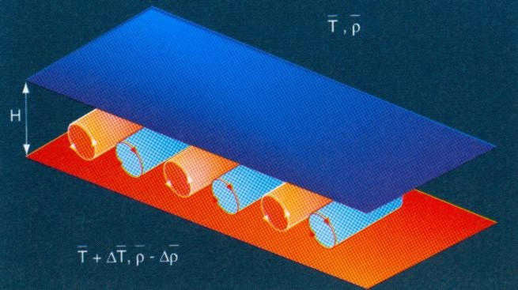
Rayleigh-Bernardova volná konvekce
R_{m} = R_{G} = R_{C} = 1707

Slide 26
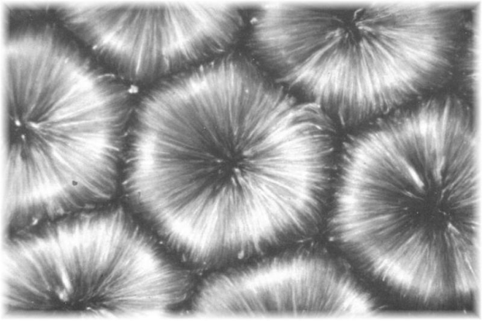
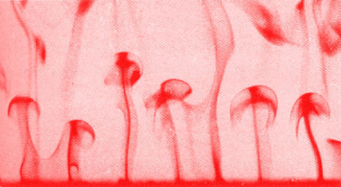
Rayleighova-Bénárdova nestabilita
Vztlaková síla
Vazká síla

Slide 27
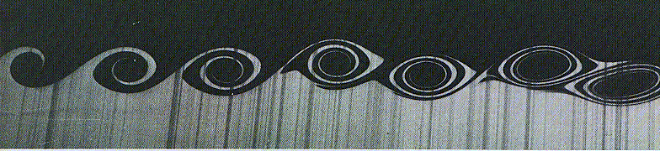
Kelvinova-Helmholtzova nestabilita

Slide 28
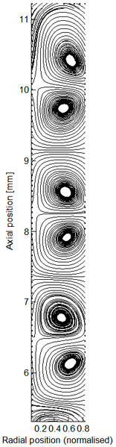
Taylorova-Couettova nestabilita
Odstředivá síla
Vazká síla

Slide 29
Görtlerova nestabilita
Odstředivá síla
Vazká síla

Slide 30
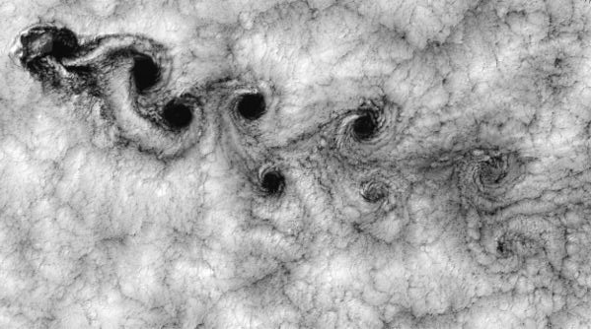
Úplavy za tělesy
von Kármánova-Bénárdova vírová stezka

